Slide 1
01. 파일 입출력
1

Slide 2

01. 파일 입출력
1. 파일 복사기
설명
FileInputStream, FileOutputStream 클래스를 활용하여 파일을 복사하는 프로그램을 작성하세요.
예제 출력
조건
실습용 텍스트 파일 다운로드
WitLab 홈페이지 → PPT Reference → ‘2주차 실습용 파일’ → ‘wisdom.txt’
FileCopyManager Class
void fileRead(String inpath) : FileInputStream을 이용하여 파일 읽고 출력하기
void fileCopy(String outpath) : FileOutputStream을 이용하여 파일 쓰기
Main Class : FileCopyManager 클래스만 사용

Slide 3


01. 파일 입출력
2. 초간단 메모장
설명
FileReader 클래스와 FileWriter 클래스를 활용하여 사용자가 입력한 메모의 내용을 파일로 출력하는 프로그램을 작성하세요.
조건
MemoWriter Class
fin() : FileReader 클래스를 이용하여 파일이 존재하면 읽어서 출력
writeMemo() : Scanner 클래스를 이용한 사용자 입력으로 메모 작성
fout() : FileWriter 클래스를 이용하여 content의 내용을 파일로 저장
Main Class : MemoWriter 클래스만 사용
예제 출력 1
예제 출력 2

Slide 4
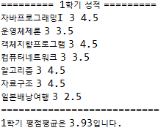
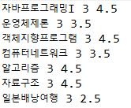
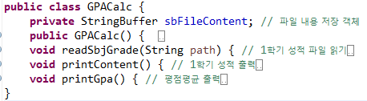
01. 파일 입출력
3. 평점 평균 구하기
설명
FileReader 클래스를 활용하여 1학기 과목별 성적파일을 읽고 1학기 평점평균을 구하는 프로그램을 작성하세요.
예제 출력
조건
1st_sem.txt 파일 직접 생성
‘과목명 학점 평점’ 의 형식으로 작성
GPACalc Class 구조
readSbjGrade() 메소드는 FileReader 클래스 활용
Main Class : GPACalc 클래스만 사용

